Slide 1
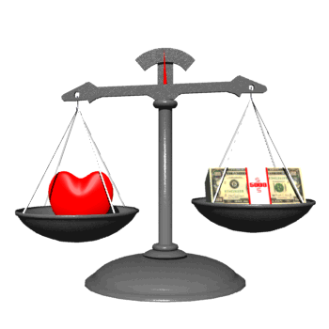
স্বাগতম

Slide 2

পাঠ পরিচিতি
শ্রেণিঃ অষ্টম
বিষয়ঃ গণিত
অধ্যায়ঃ ষষ্ঠ
সরল সহসমীকরণ
তারিখঃ ২২/০5/২০১8
মোঃনাজিম উদ্দিন তালুকদার
সহকারী শিক্ষক (গণিত)
পদ্মপাড়া রহমানিয়া দাখিল মাদ্রাসা, গাবতলী, বগুড়া

Slide 3


চলো একটি ভিডিও দেখি

Slide 4
পাঠ শিরোনাম
সরল সমীকরণ

Slide 5

-: শিখনফল :-
সমীকরণ ও সরল সমীকরণ কী তা বলতে ও ব্যাখ্যা করতে পারবে ।
সমীকরণের বামপক্ষ , ডানপক্ষ ও চলক সনাক্ত করতে পারবে ।
সমীকরণের স্বতঃসিদ্ধ ব্যাবহার করে সমাধান করতে পারবে ।
সমাধানের শুদ্ধিপরীক্ষা করতে পারবে ।

Slide 6
চলক বা অজানা রাশি
2 x + 1 = 5
প্রক্রিয়া চিহ্ন
সমান চিহ্ন
অজানা রাশি বা চলক ,প্রক্রিয়া ও সমান চিহ্নযুক্ত গাণিতিক বাক্যকে সমীকরণ বলে ।

Slide 7
সমীকরণের বামপক্ষ ও ডানপক্ষ -
2 x + 1 = 5
ডান পক্ষ
বাম পক্ষ

Slide 8
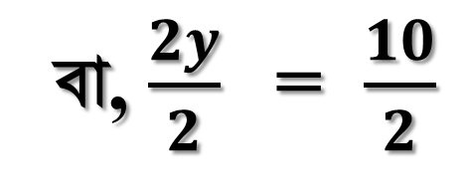
সমাধান করঃ
5y - 2 = 3y + 8
বা, 5y – 2 + 2 = 3y + 8 + 2
[ উভয়পক্ষে 2 যোগ করে ]
বা, 5y = 3y + 10
বা, 5y -3y = 3y + 10 -3y
[ উভয়পক্ষে থেকে 3y বিয়োগ করে ]
বা, 2y = 10
বা, $\frac{2y}{2}$= $\frac{10}{2}$
[ উভয়পক্ষকে 2 দ্বারা ভাগ করে ]
বা, y = 5
∴সমীকরণটির বীজ 5

Slide 9
5y - 2 = 3y + 8 সমীকরণটির শুদ্ধি পরীক্ষা
L.H.S = 5y - 2
= 5×5 - 2
[ y = 5 বসিয়ে ]
= 25 - 2
= 23
R.H.S = 3y + 8
= 3×5 + 8
[ y = 5 বসিয়ে ]
= 15 + 8
= 23
∴L.H.S = R.H.S

Slide 10
জোড়ায় কাজ
সমাধান কর ও সমাধানের শুদ্ধি পরীক্ষা কর ;
ক. x + 2 = 4
খ. x -3 = 2
গ. 2x -3 = 5

Slide 11
মূল্যায়ন
৩। 2p +1=5 সমীকরণটির বীজ নিচের কোনটি ?
১। 2p +1=5 সমীকরণটির চলক নিচের কোনটি ?
২ । 3x +1=7 সমীকরণটির বামপক্ষ নিচের কোনটি ?
খ. p
খ. 1
ক. 2p
খ. 2
ক. 3x
ক.1
খ. P
ক. 2p
গ. 2p+1
গ. 3x+1
গ. 3
ঘ. p+1
ঘ. 7
গ. 2p+1
ঘ. 4

Slide 12
বাড়ির কাজ
3x- 2 = x+10
সমীকরণের সমাধান কর এবং সমাধানের
শুদ্ধি পরীক্ষা কর ।

Slide 13

ধন্যবাদ

